Slide 1
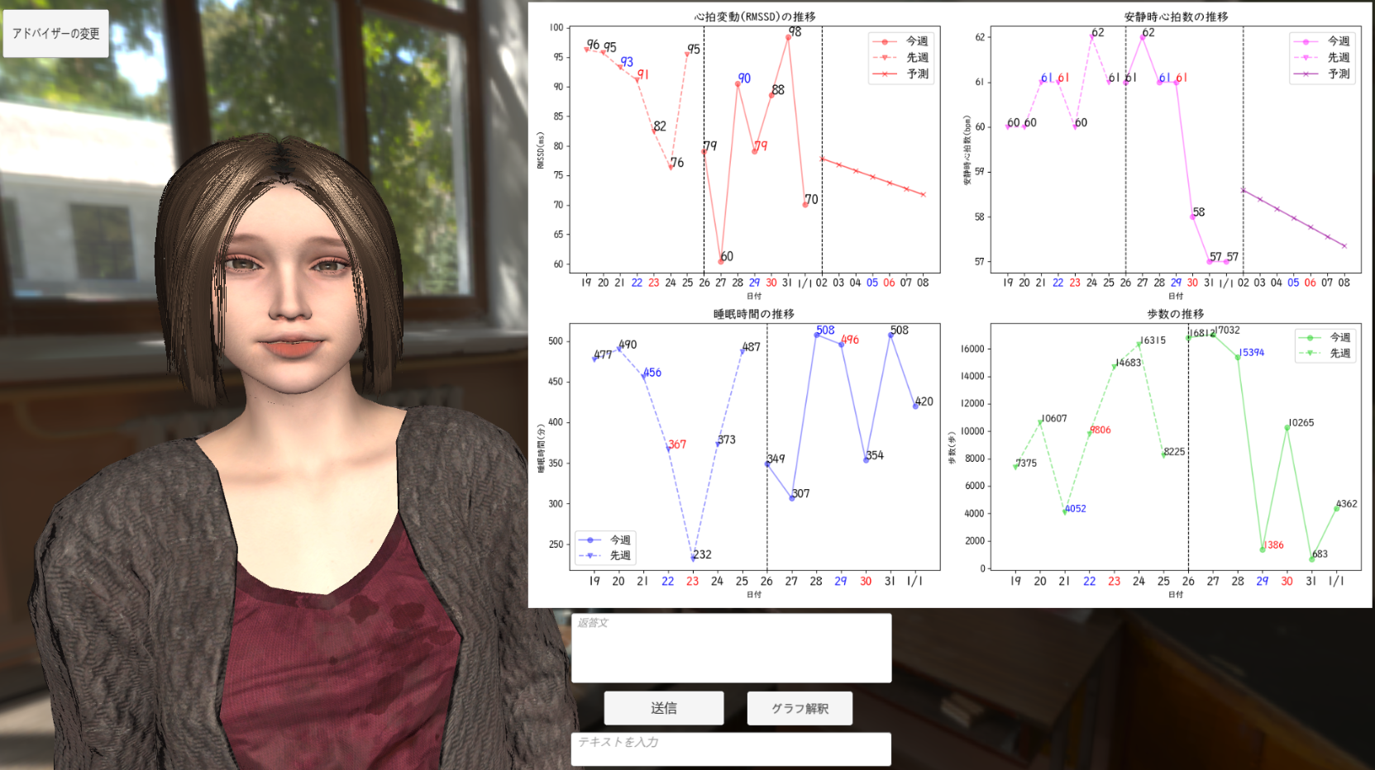
①アドバイザーの変更ボタン(男性or女性)
②健康グラフ：4指標
（先週・今週・予測データ）
③AIとの会話
・テキスト入力，送信
・AIからの返答
・健康グラフの送信

Slide 2
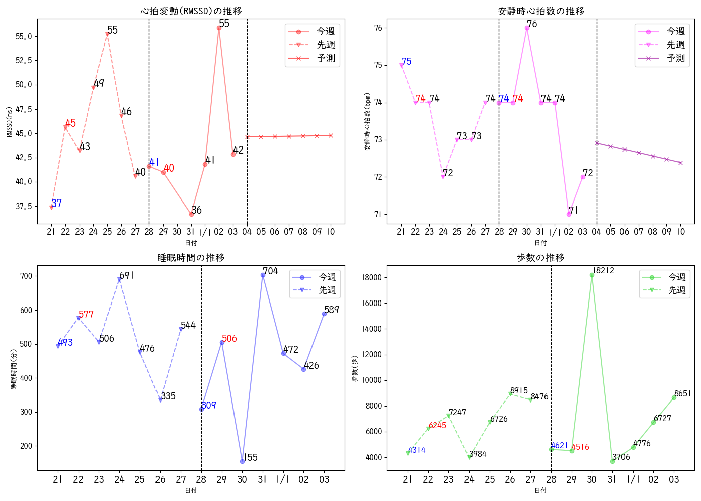
指標
・心拍変動
・安静時心拍数
・睡眠時間
・歩数
表示形式
・平日：黒色
・土曜：青色
・日曜：赤色
先週
今週
予測
先週
今週

Slide 3
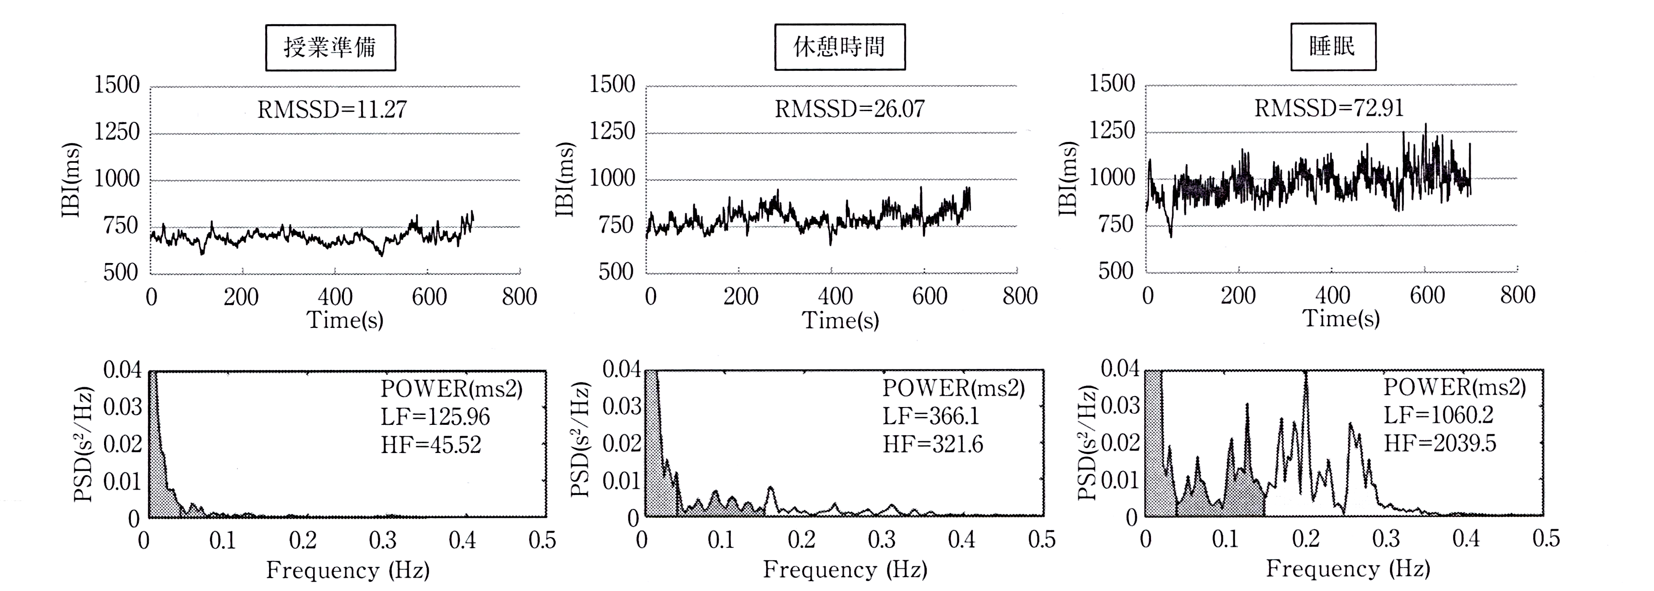
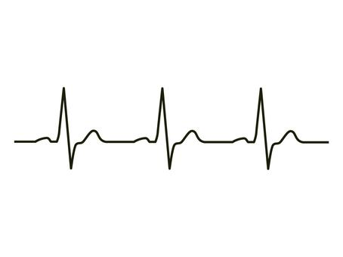
1. 心拍変動
心臓の拍動間隔は，呼吸の影響を受けてゆらいでいる．心拍のゆらぎを心拍変動という．
・RMSSD：リラクゼーションや回復の状態を評価
・リラックス状態にあると心拍間隔が大きく変動
心拍変動との関連
・心拍変動が高い人ほど，注意力や感情調整能力が高い
・心拍変動は，心理的ストレスや体調不良によって減少する
・心拍変動の急激な低下は，突然死の前兆となる（心臓疾患，うつ病，高血圧）
心拍変動を高めるには，定期的な運動，質の高い睡眠，健康的な食生活を心がけることが重要．ストレス管理技術を向上させることで心拍変動を改善し，心身の健康状態を促進させる．
Notes:
こちらのグラフは心電図なんですけど，人間の心拍は1・2・3拍と打っています．
この心臓の間隔は，一定のリズムで拍動しているわけではなく，呼吸の影響を受けて微妙にゆらいでいます．
心拍のゆらぎを心拍変動といいます．
心拍変動の指標の一つにRMSSDがあり，主に副交感神経の活動を反映している．
授業前の緊張状態よりも睡眠時のリラックスしている状態の方が拍動間隔が大きく変動している
つまり，RMSSD：リラクゼーションや回復の状態を評価
リラックス状態にあると心拍間隔が大きく変動

Slide 4
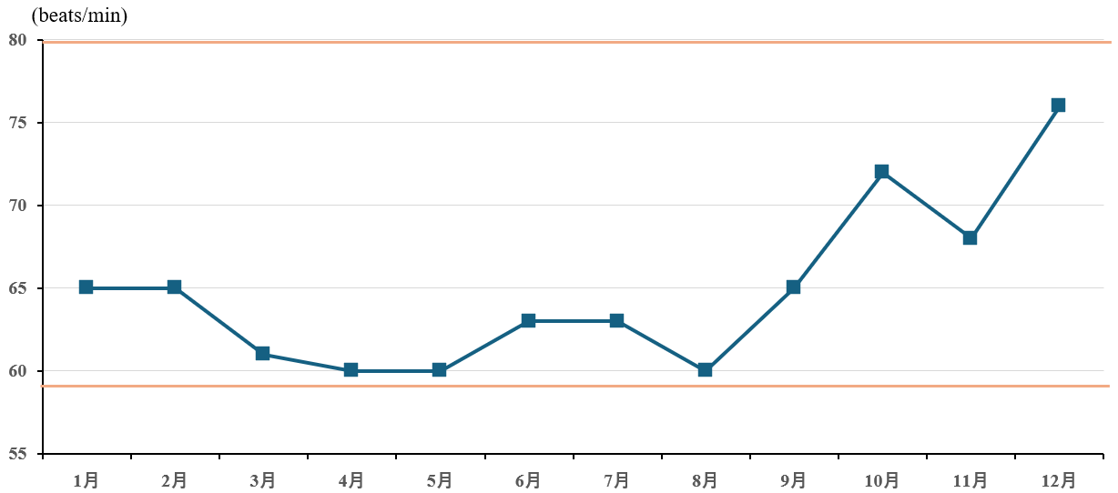
2. 安静時心拍数
安静時心拍数とは，体が安静にしているときの1分間の心拍数を表す。一般的に，ストレス・アルコールの摂取・発熱などで上昇し，エクササイズや瞑想によって下降する．
11月～：
発表・就活・風邪で上昇
～59拍/分
・アスリートレベル
・非常に健康的
60～80拍/分
・一般人
・75拍/分～ 要注意
81～拍/分
・体調不良，体力不足
・突然死のリスクが高まる
・休息が必要！
8～10月：
授業・将来への不安から上昇
2～4月：
春休みに入り下降
5月～：
授業で忙しくなる
Fig. 安静時心拍数 （1年間の推移）
健康を改善するための1指標となり，ストレス管理やパフォーマンス向上に役立つ．安静時心拍数から心身のバランスを整えることで，仕事・学業の効率向上が期待できる．
Notes:
こちらのグラフから，授業・進路選択・体調不良などの要因から上昇していることがわかります．
このことから，安静時心拍数は個人的なイベントによって変化していることが見て取れます．

Slide 5
3. 睡眠
睡眠：睡眠時間・質は，身体的および精神的健康に影響を与える
良質な睡眠
・疲労回復，免疫力の向上
・集中力が向上し，学習効率が上がる
・幸福感や生活の満足度を高める
睡眠不足
・免疫力が低下し，感染症にかかりやすい
・うつ病，肥満などの発症リスクを高める
・疲労から対人関係に悪影響を及ぼす
良質な睡眠をとるための方法
・規則正しい生活リズムを整える 例）7時間以上の睡眠をとる
・寝る前のリラックス時間を設ける
・適度な運動を取り入れる（寝る前の激しい運動は避ける）
注意点
・就寝前1～2時間は，スマホなどの電子機器の使用を控える（ブルーライトを避ける）
・就寝前2～3時間以内に重い食事，カフェインやアルコールを控える
・睡眠時間が長すぎると眠りが浅くなり，中途覚醒が増えるなど睡眠の質が悪化する
Notes:
睡眠は、健康増進・維持に不可欠な休養活動です。
この睡眠，具体的に「睡眠時間・質」は，身体的および精神的健康に影響を与えるとされています．
どんな影響をもたらすのかについて，良質な睡眠がもたらすメリットとしては：～～
他にも，労働災害や自動車事故など眠気や疲労が原因の事故や怪我のリスク低減にも役立ちます．
対して，睡眠不足が引き起こすデメリット：～～
1. 規則正しい生活リズム
毎日同じ時間に寝て起きる習慣をつける→夜更かししない
2. 寝る前のリラックス
・温かいお風呂に入る、軽いストレッチをするなど、リラックスできる活動を行う
・就寝前に心配事を考えすぎないように，「日記を書く、瞑想を取り入れる」などして，不安を整理する
3. 日中の活動
朝の太陽光を浴びて体内時計をリセットする。
適度な運動を取り入れる（ただし、寝る直前の激しい運動は避ける）。

Slide 6

4. 運動（歩数）
運動：健康の維持・増進だけでなく，良質な睡眠や精神的な健康にも影響を与える
運動習慣が有る人
・心肺機能の向上
・メンタルヘルスの向上
・体重管理や基礎代謝の向上
運動習慣が無い人
・生活習慣病のリスク増加
・精神的健康の悪化
・身体機能の低下と体型の変化
運動方法の提案
1. 1日8,000歩以上を目標とする
（運動習慣がない場合，1日6,000歩以上として徐々に増やす）
2. 30分を目安に息が弾み汗をかく程度の運動を週2,3回行う
・筋力トレーニング：YouTubeの動画をもとに行う
・バドミントンなど，軽い運動を友人と行う
→課外活動で達成している場合は，追加で運動を行う
＊急激な運動量の増加は避け，無理のない範囲で行いましょう！
Notes:
運動習慣がある人のメリット
・心肺機能の向上: 心臓病や高血圧の予防に効果的です．
・メンタルヘルスの向上: 運動はストレスの軽減やうつ症状の改善に寄与します
・体重管理と代謝の向上: 日常的な歩行はカロリー消費を促し、体重管理や基礎代謝の向上に寄与します。
対して，運動習慣がない人では
・生活習慣病のリスク増加: 糖尿病や肥満などの発症率が高まります。
・精神的健康の悪化: 運動不足は、不安やイライラが溜まりやすい。
・身体機能の低下と体型の変化：運動不足による体重増加や筋力の減少により、日常生活での動作が困難になる可能性があります。
運動方法の例
・有酸素運動：ウォーキングやジョギングで， 1日8,000～10,000歩以上を目標とする
（普段あまり歩かない場合，1日6,000歩以上を目標にして徐々に増やす）

Slide 7
まとめ
健康状態を改善するには，，，
心拍変動
（増加）
安静時心拍数
（減少）
＋
・運動：「1日8,000歩以上+週2,3回の運動」を目指し，定期的に体を動かす
・睡眠：7時間以上の睡眠時間を確保し，体を十分に休める

Slide 8
倉庫

